Slide 1
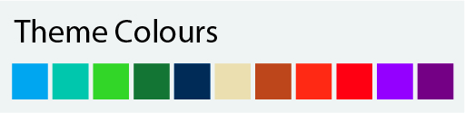
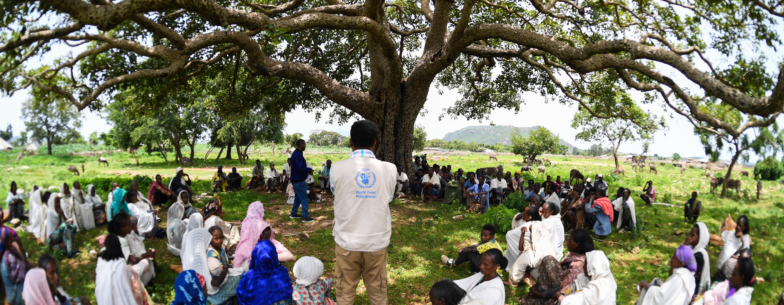

Stratégie de ciblage – Résultats des entretiens
Présentation au Groupe de Travail Technique dédié au Ciblage du [bureau de pays]
© WFP/Gabriela Vivacqua
Date

Slide 2
Note: possibilité de changer les couleurs pour n'importe quelles couleurs du WFP (voir à gauche de la diapositive).
01 | Examen des objectifs de la stratégie de ciblage
02 | Résultats des entretiens et de la documentation
03 | [Autres points à l’ordre du jour]
04 | [Autres points à l’ordre du jour]
05 | Prochaines étapes et questions-réponses
©WFP/Rein Skullerud

Slide 3
Note: possibilité de changer les couleurs pour n'importe quelles couleurs du WFP (voir à gauche de la diapositive)
Examen des objectifs de la stratégie de ciblage

Slide 4
Note: possibilité de changer les couleurs pour n'importe quelles couleurs du WFP (voir à gauche de la diapositive).
Structure de documentation du Bureau de Pays (BP) pour le ciblage
CSP du Bureau de Pays
Comment l’offre programmatique intégrée du WFP vise à soutenir la réalisation de l’ODD 2 au BP?
[Bureau de Pays] Stratégie de ciblage ([durée CSP])
Comment le CO va-t-il opérationnaliser les synergies entre les programmes via le ciblage, et comment compte-t-il améliorer la précision du ciblage en tenant compte des risques et des décisions potentielles de priorisation
Manquant – Référence #4
Procédure Opérationnelle Standard pour le Ciblage
Activité #
Étapes détaillées, rôles, responsabilités, atténuation des risques, etc.
Procédure Opérationnelle Standard pour le Ciblage
Activité #
Étapes détaillées, rôles, responsabilités, atténuation des risques, etc.
Procédure Opérationnelle Standard pour le Ciblage
Activité #
Étapes détaillées, rôles, responsabilités, atténuation des risques, etc.
Procédure Opérationnelle Standard pour le Ciblage
Activité #
Étapes détaillées, rôles, responsabilités, atténuation des risques, etc.

Slide 5
Note: possibilité de changer les couleurs pour n'importe quelles couleurs du WFP (voir à gauche de la diapositive).
Contenu de la Stratégie de Ciblage
Contexte et aperçu du CSP
Dans quel contexte les programmes du WFP sont-ils mis en œuvre ?
Objectifs programmatiques
Quel cadre de vulnérabilité chaque programme utilise-t-il ?
Partenariats
Comment les programmes des partenaires interagissent-ils avec ceux du WFP ?
Le ciblage peut-il s’appuyer sur des synergies dans les cadres de vulnérabilité ?
Mécanismes de coordination
Quel mécanisme de coordination (interne/externe) sera utilisé pour s’assurer que les décisions sont en accord avec la stratégie ?
Étape 1 : Analyse des besoins et du contexte (haut niveau)
Quelles données seront utilisées pour concevoir et mettre à jour le ciblage ?
Étape 2 : Conception du ciblage (haut niveau)
Quelle méthode de ciblage semble la plus appropriée (par programme/activité) ?
Comment allons-nous engager les communautés pour la conception ?
Étape 3 : Mise en œuvre (haut niveau)
Comment allons-nous enregistrer et vérifier les bénéficiaires de nos programmes ?
Comment allons-nous nous engager auprès des communautés (MPR, appels) ?
Étape 4 : Suivi (haut niveau)
Comment allons-nous surveiller les erreurs de ciblage et les risques de ciblage ?
Gestion des risques de ciblage
Quelles sont les parties prenantes intéressées par nos décisions de ciblage ?
Quels sont les risques liés aux approches de ciblage proposées ?
Feuille de route de l’assurance qualité du ciblage
Quelles améliorations devront être intégrées à notre ciblage actuel ?

Slide 6
Note: possibilité de changer les couleurs pour n'importe quelles couleurs du WFP (voir à gauche de la diapositive).
Sources d’information pour élaborer la stratégie
Documentation existante
Entretiens avec des fonctions clés
Visites sur le terrain
CSP
SOP (Ciblage, MPR, IDM)
Stratégie d’engagement communautaire
Analyses récentes/rapports MPR
Outil de simulation des coûts AME
Documentation des partenaires
Registre des risques du BP
Résultats de l’audit
Gestion
Chef de programme
RAM (VAM, Surveillance & MPR)
Responsables des Effets Stratégiques/Activités
Chef des bureaux de terrain/sous-bureaux
Experts fonctionnels transversaux (GPI, sensibilité au conflit, etc.)
IDM/TEC
BPU
Contextualisation de la stratégie
Entretiens avec les associés (si possible)
Entretiens avec les bénéficiaires (si possible)

Slide 7
Note: possibilité de changer les couleurs pour n'importe quelles couleurs du WFP (voir à gauche de la diapositive).
Résultats des entretiens et de la documentation

Slide 8
Note: possibilité de changer les couleurs pour n'importe quelles couleurs du WFP (voir à gauche de la diapositive).
Contenu de la Stratégie de Ciblage
Contexte et aperçu du CSP
Dans quel contexte les programmes du WFP sont-ils mis en œuvre ?
Objectifs programmatiques
Quel cadre de vulnérabilité chaque programme utilise-t-il ?
Partenariats
Comment les programmes des partenaires interagissent-ils avec ceux du WFP ?
Le ciblage peut-il s’appuyer sur des synergies dans les cadres de vulnérabilité ?
Mécanismes de coordination
Quel mécanisme de coordination (interne/externe) sera utilisé pour s’assurer que les décisions sont en accord avec la stratégie ?
Étape 1 : Analyse des besoins et du contexte (haut niveau)
Quelles données seront utilisées pour concevoir et mettre à jour le ciblage ?
Étape 2 : Conception du ciblage (haut niveau)
Quelle méthode de ciblage semble la plus appropriée (par programme/activité) ?
Comment allons-nous engager les communautés pour la conception ?
Étape 3 : Mise en œuvre (haut niveau)
Comment allons-nous enregistrer et vérifier les bénéficiaires de nos programmes ?
Comment allons-nous nous engager auprès des communautés (MPR, appels) ?
Étape 4 : Suivi (haut niveau)
Comment allons-nous surveiller les erreurs de ciblage et les risques de ciblage ?
Gestion des risques du ciblage
Quelles sont les parties prenantes intéressées par nos décisions de ciblage ?
Quels sont les risques liés aux approches de ciblage proposées ?
Feuille de route de l’assurance ciblage
Quelles améliorations devront être intégrées à notre ciblage actuel ?

Slide 9
Note: possibilité de changer les couleurs pour n'importe quelles couleurs du WFP (voir à gauche de la diapositive).
Contenu de la Stratégie de Ciblage
Contexte et aperçu du CSP
Résumé de l’état actuel de cette section:
[Ajouter]
Objectifs programmatiques
Partenariats
Mécanismes de coordination
Étape 1 : Analyse des besoins et du contexte (haut niveau)
Points stratégiques clés à inclure dans cette section:
[Ajouter des conclusions qui pourraient influencer l’évolution de la situation actuelle dans la stratégie future]
[Ajouter des résultats comportant des risques pour le ciblage]
Étape 2 : Conception du ciblage (haut niveau)
Étape 3 : Mise en œuvre (haut niveau)
Étape 4 : Suivi (haut niveau)
Gestion des risques de ciblage
Feuille de route de l’assurance ciblage

Slide 10
Note: possibilité de changer les couleurs pour n'importe quelles couleurs du WFP (voir à gauche de la diapositive).
Contenu de la Stratégie de Ciblage
Contexte et aperçu du CSP
Résumé de l’état actuel de cette section:
[Ajouter]
Objectifs programmatiques
Partenariats
Mécanismes de coordination
Étape 1 : Analyse des besoins et du contexte (haut niveau)
Points stratégiques clés à inclure dans cette section:
[Ajouter des conclusions qui pourraient influencer l’évolution de la situation actuelle dans la stratégie future]
[Ajouter des résultats comportant des risques pour le ciblage]
Étape 2 : Conception du ciblage (haut niveau)
Étape 3 : Mise en œuvre (haut niveau)
Étape 4 : Suivi (haut niveau)
Gestion des risques de ciblage
Feuille de route de l’assurance ciblage

Slide 11
Note: possibilité de changer les couleurs pour n'importe quelles couleurs du WFP (voir à gauche de la diapositive).
Contenu de la Stratégie de Ciblage
Contexte et aperçu du CSP
Résumé de l’état actuel de cette section:
[Ajouter]
Objectifs programmatiques
Partenariats
Mécanismes de coordination
Étape 1 : Analyse des besoins et du contexte (haut niveau)
Points stratégiques clés à inclure dans cette section:
[Ajouter des conclusions qui pourraient influencer l’évolution de la situation actuelle dans la stratégie future]
[Ajouter des résultats comportant des risques pour le ciblage]
Étape 2 : Conception du ciblage (haut niveau)
Étape 3 : Mise en œuvre (haut niveau)
Étape 4 : Suivi (haut niveau)
Gestion des risques de ciblage
Feuille de route de l’assurance ciblage

Slide 12
Note: possibilité de changer les couleurs pour n'importe quelles couleurs du WFP (voir à gauche de la diapositive).
Contenu de la Stratégie de Ciblage
Contexte et aperçu du CSP
Résumé de l’état actuel de cette section:
[Ajouter]
Objectifs programmatiques
Partenariats
Mécanismes de coordination
Étape 1 : Analyse des besoins et du contexte (haut niveau)
Points stratégiques clés à inclure dans cette section:
[Ajouter des conclusions qui pourraient influencer l’évolution de la situation actuelle dans la stratégie future]
[Ajouter des résultats comportant des risques pour le ciblage]
Étape 2 : Conception du ciblage (haut niveau)
Étape 3 : Mise en œuvre (haut niveau)
Étape 4 : Suivi (haut niveau)
Gestion des risques de ciblage
Feuille de route de l’assurance ciblage

Slide 13
Note: possibilité de changer les couleurs pour n'importe quelles couleurs du WFP (voir à gauche de la diapositive).
Contenu de la Stratégie de Ciblage
Contexte et aperçu du CSP
Résumé de l’état actuel de cette section:
[Ajouter]
Objectifs programmatiques
Partenariats
Mécanismes de coordination
Étape 1 : Analyse des besoins et du contexte (haut niveau)
Points stratégiques clés à inclure dans cette section:
[Ajouter des conclusions qui pourraient influencer l’évolution de la situation actuelle dans la stratégie future]
[Ajouter des résultats comportant des risques pour le ciblage]
Étape 2 : Conception du ciblage (haut niveau)
Étape 3 : Mise en œuvre (haut niveau)
Étape 4 : Suivi (haut niveau)
Gestion des risques de ciblage
Feuille de route de l’assurance ciblage

Slide 14
Note: possibilité de changer les couleurs pour n'importe quelles couleurs du WFP (voir à gauche de la diapositive).
Contenu de la Stratégie de Ciblage
Contexte et aperçu du CSP
Résumé de l’état actuel de cette section:
[Ajouter]
Objectifs programmatiques
Partenariats
Mécanismes de coordination
Étape 1 : Analyse des besoins et du contexte (haut niveau)
Points stratégiques clés à inclure dans cette section:
[Ajouter des conclusions qui pourraient influencer l’évolution de la situation actuelle dans la stratégie future]
[Ajouter des résultats comportant des risques pour le ciblage]
Étape 2 : Conception du ciblage (haut niveau)
Étape 3 : Mise en œuvre (haut niveau)
Étape 4 : Suivi (haut niveau)
Gestion des risques de ciblage
Feuille de route de l’assurance ciblage

Slide 15
Note: possibilité de changer les couleurs pour n'importe quelles couleurs du WFP (voir à gauche de la diapositive).
Contenu de la Stratégie de Ciblage
Contexte et aperçu du CSP
Résumé de l’état actuel de cette section:
[Ajouter]
Objectifs programmatiques
Partenariats
Mécanismes de coordination
Étape 1 : Analyse des besoins et du contexte (haut niveau)
Points stratégiques clés à inclure dans cette section:
[Ajouter des conclusions qui pourraient influencer l’évolution de la situation actuelle dans la stratégie future]
[Ajouter des résultats comportant des risques pour le ciblage]
Étape 2 : Conception du ciblage (haut niveau)
Étape 3 : Mise en œuvre (haut niveau)
Étape 4 : Suivi (haut niveau)
Gestion des risques de ciblage
Feuille de route de l’assurance ciblage

Slide 16
Note: possibilité de changer les couleurs pour n'importe quelles couleurs du WFP (voir à gauche de la diapositive).
Contenu de la Stratégie de Ciblage
Contexte et aperçu du CSP
Résumé de l’état actuel de cette section:
[Ajouter]
Objectifs programmatiques
Partenariats
Mécanismes de coordination
Étape 1 : Analyse des besoins et du contexte (haut niveau)
Points stratégiques clés à inclure dans cette section:
[Ajouter des conclusions qui pourraient influencer l’évolution de la situation actuelle dans la stratégie future]
[Ajouter des résultats comportant des risques pour le ciblage]
Étape 2 : Conception du ciblage (haut niveau)
Étape 3 : Mise en œuvre (haut niveau)
Étape 4 : Suivi (haut niveau)
Gestion des risques de ciblage
Feuille de route de l’assurance ciblage

Slide 17
Note: possibilité de changer les couleurs pour n'importe quelles couleurs du WFP (voir à gauche de la diapositive).
Contenu de la Stratégie de Ciblage
Contexte et aperçu du CSP
Résumé de l’état actuel de cette section:
[Ajouter]
Objectifs programmatiques
Partenariats
Mécanismes de coordination
Étape 1 : Analyse des besoins et du contexte (haut niveau)
Points stratégiques clés à inclure dans cette section:
[Ajouter des conclusions qui pourraient influencer l’évolution de la situation actuelle dans la stratégie future]
[Ajouter des résultats comportant des risques pour le ciblage]
Étape 2 : Conception du ciblage (haut niveau)
Étape 3 : Mise en œuvre (haut niveau)
Étape 4 : Suivi (haut niveau)
Gestion des risques pour le ciblage
Feuille de route de l’assurance ciblage

Slide 18
Note: possibilité de changer les couleurs pour n'importe quelles couleurs du WFP (voir à gauche de la diapositive).
Contenu de la Stratégie de Ciblage
Contexte et aperçu du CSP
Déjà soumis à GlobalHQ, voir la diapositive suivante. Des changements à définir en fonction de la stratégie.
Objectifs programmatiques
Partenariats
Mécanismes de coordination
Étape 1 : Analyse des besoins et du contexte (haut niveau)
Étape 2 : Conception du ciblage (haut niveau)
Étape 3 : Mise en œuvre (haut niveau)
Étape 4 : Suivi (haut niveau)
Gestion des risques pour le ciblage
Feuille de route de l’assurance ciblage

Slide 19
Exemple à modifier
Feuille de route de l’assurance qualité de ciblage | [Bureau de Pays]
 |  | Statut [date] | Priorité | Q1 2026 |  |  | Q2 2026 |  |  | Q3 2026 |  |  | Q4 2026 |  |  | Fonctions impliquées
 |  |  |  | JAN | FÉV | MAR | AVR | MAI | JUIN | JUIL | AOÛT | SEP | OCT | NOV | DÉC
Responsabilité et gestion des risques
14 | [Étape suivante] |  |  |  |  |  |  |  |  |  |  |  |  |  |  | Tous
15 | [Étape suivante] |  |  |  |  |  |  |  |  |  |  |  |  |  |  | RAM, Prog., CP
13 | [Étape suivante] |  |  |  |  |  |  |  |  |  |  |  |  |  |  | RAM, Risque
Coordination et stratégie
2 | [Étape suivante] |  |  |  |  |  |  |  |  |  |  |  |  |  |  | RAM, Prog.
16 | [Étape suivante] |  |  |  |  |  |  |  |  |  |  |  |  |  |  | RAM, Prog.
11-12 | [Étape suivante] |  |  |  |  |  |  |  |  |  |  |  |  |  |  | RAM, BPO
4 | [Étape suivante] |  |  |  |  |  |  |  |  |  |  |  |  |  |  | Tous
Procédures Opérationnelles Standard
1 | [Étape suivante] |  |  |  |  |  |  |  |  |  |  |  |  |  |  | RAM
6 | [Étape suivante] |  |  |  |  |  |  |  |  |  |  |  |  |  |  | RAM, IDM, TEC
3 | [Étape suivante] |  |  |  |  |  |  |  |  |  |  |  |  |  |  | RAM, COM, Prog.
7 | [Étape suivante] |  |  |  |  |  |  |  |  |  |  |  |  |  |  | Partenariats
9 | [Étape suivante] |  |  |  |  |  |  |  |  |  |  |  |  |  |  | RAM
5 | [Étape suivante] |  |  |  |  |  |  |  |  |  |  |  |  |  |  | RAM, Prog.
10 | [Étape suivante] |  |  |  |  |  |  |  |  |  |  |  |  |  |  | RAM, CFM
8 | [Étape suivante] |  |  |  |  |  |  |  |  |  |  |  |  |  |  | RAM, COM, CFM
11-12 | [Étape suivante] |  |  |  |  |  |  |  |  |  |  |  |  |  |  | RAM, CP man.
Référence #
Étape suivante

Slide 20
Note: possibilité de changer les couleurs pour n'importe quelles couleurs du WFP (voir à gauche de la diapositive).
Prochaines étapes et questions-réponses

Slide 21
Prochaines étapes
 | Mois |  |  |  |  |  |  |  |  |  |  |  |  |  |  |  |  |  |  |  | Mois
 | Jour | Jour | Jour | Jour | Jour | Jour | Jour | Jour | Jour | Jour | Jour | Jour | Jour | Jour | Jour | Jour | Jour | Jour | Jour | Jour | Jour | Jour | Jour | Jour | Jour
Stratégie de ciblage
Revue documentaire
2. Gestion des entretiens sur les objectifs
3. Entretien avec les responsables des activités et des effets stratégiques
4. Visites sur le terrain
5. Entretien d’experts transversaux
6. Présentation des priorités/lacunes au TWG
7. Projet de cadre intégré pour le ciblage
8. Présentation du cadre au TWG
9. Consultations avec des parties prenantes externes
10. Élaboration de la stratégie de ciblage
11. Première critique par le TWG
12. Revue de la stratégie de ciblage
13. Présentation des questions ouvertes au TWG
14. Revue de la stratégie de ciblage
15. Approbation et diffusion

Slide 22
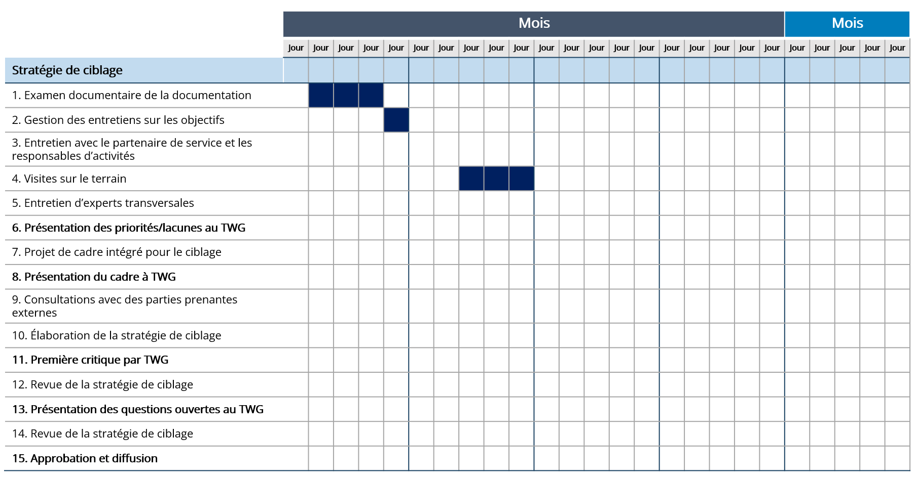
Comment mettre à jour les prochaines étapes
→ Identifiez quelqu’un qui suivra l’avancement et les suivis
→ 2 à 3 mois peuvent être nécessaires pour suivre toutes les étapes
Ajoutez des mois, des jours et coloriez les cases appropriées pour créer un diagramme de Gantt
Les étapes peuvent être adaptées au contexte du CO

Slide 23
Note: possibilité de changer les couleurs pour n'importe quelles couleurs du WFP (voir à gauche de la diapositive).
Merci !

